Slide 1
portal-vue 原理揭秘
天津美腾科技有限公司：王培明2018.10.28

Slide 2
1. portal-vue 简介 https://blog.csdn.net/roamingcode/article/details/83539396

Slide 3
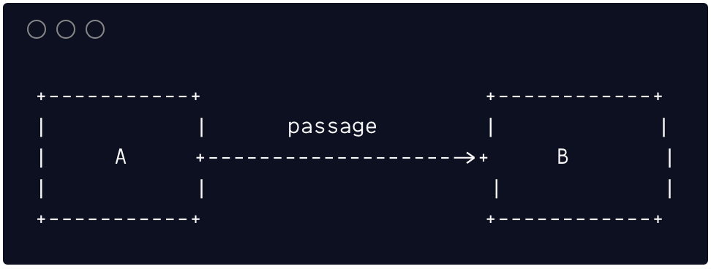
portal 可以理解为传送门。
举个例子：在穿越剧中，主人公由现代穿越到古代。
用组件来描述，就是组件的内容放到另外一个组件中去渲染。
portal 是什么

Slide 4
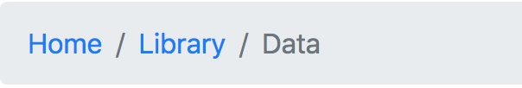
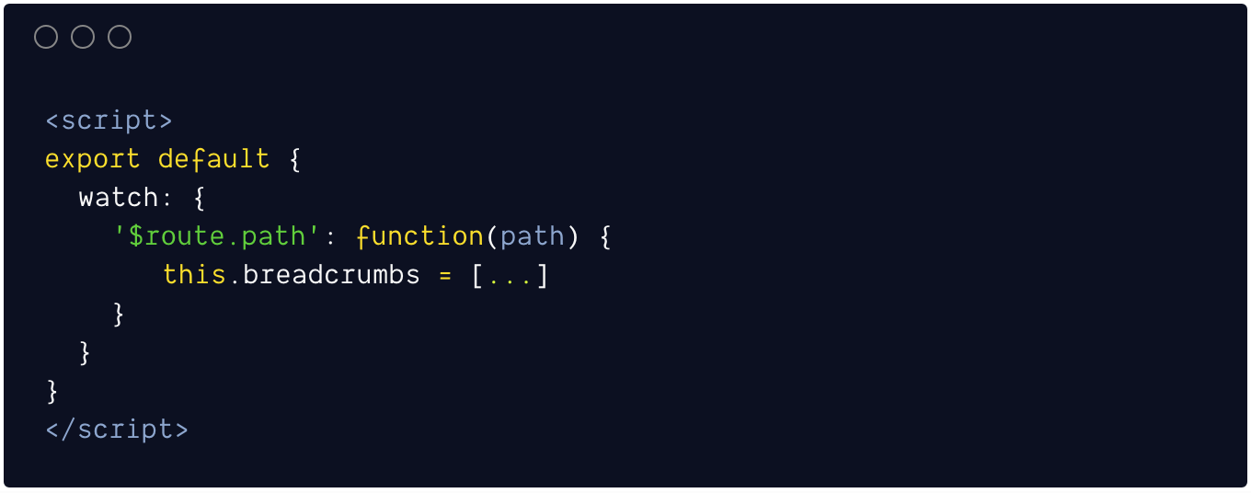
面包屑的的实现：监听路由，计算出值
真实的使用场景：面包屑

Slide 5
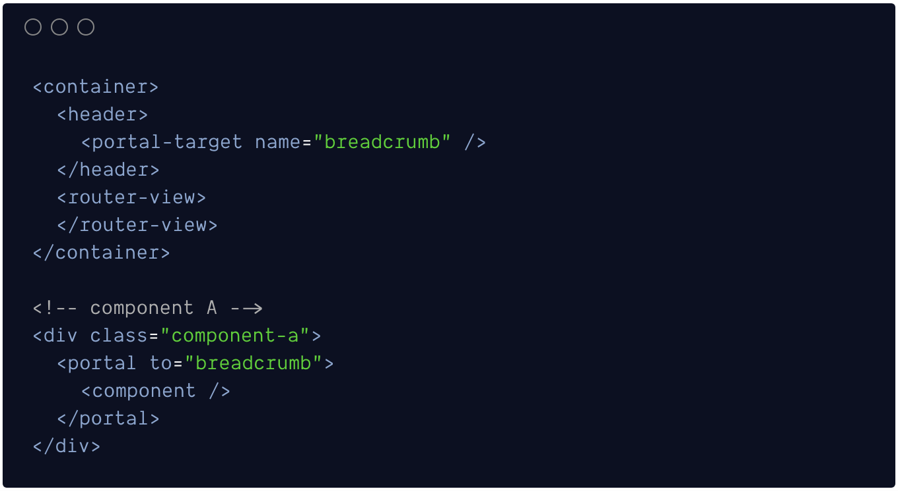
换一种思路
真实的使用场景：面包屑

Slide 6
2. 基础知识 & 实现思路

Slide 7
jsx 与 render: 大多数时候使用的是 template，但是我们还是有必要了解 jsx 。如果熟悉 React 的话，会发现 jsx 很容易上手。 slot: slot 是子组件内容，通常是虚拟节点 (VNode) 数组。 scoped slot: 实际上一个函数，调用该函数返回 VNode。
基础知识

Slide 8
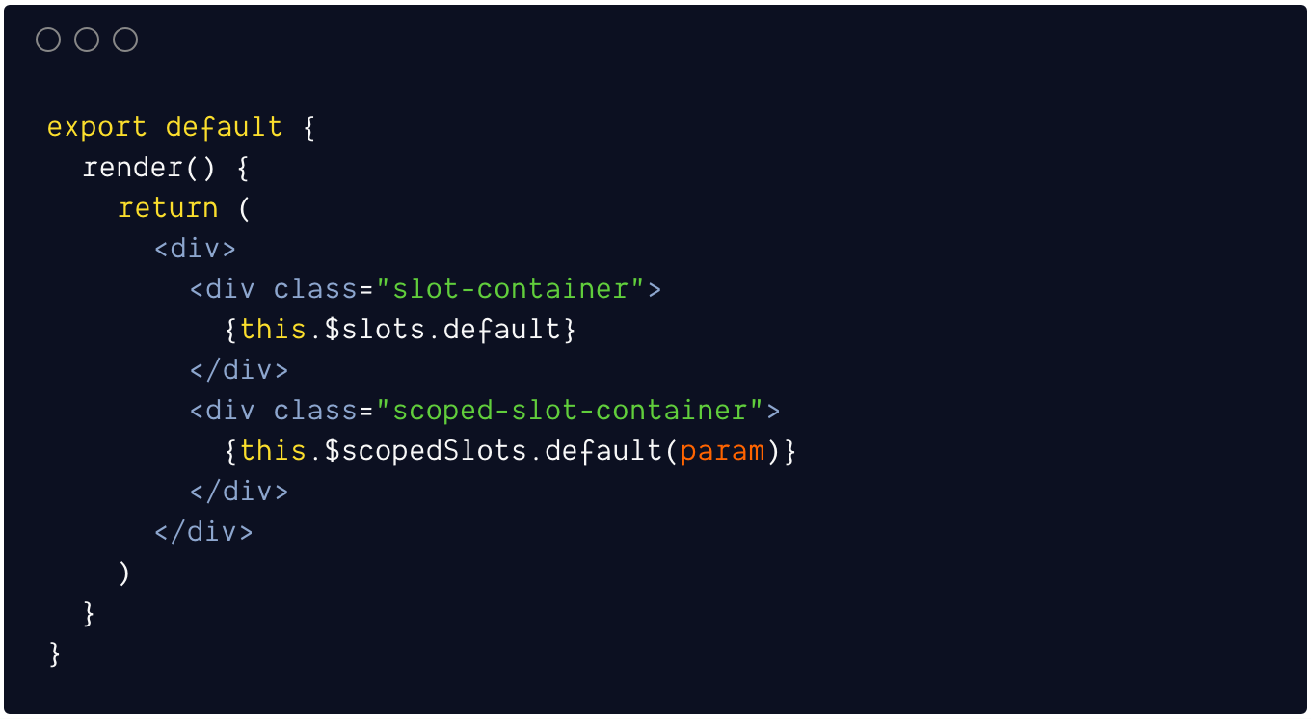
基础知识

Slide 9
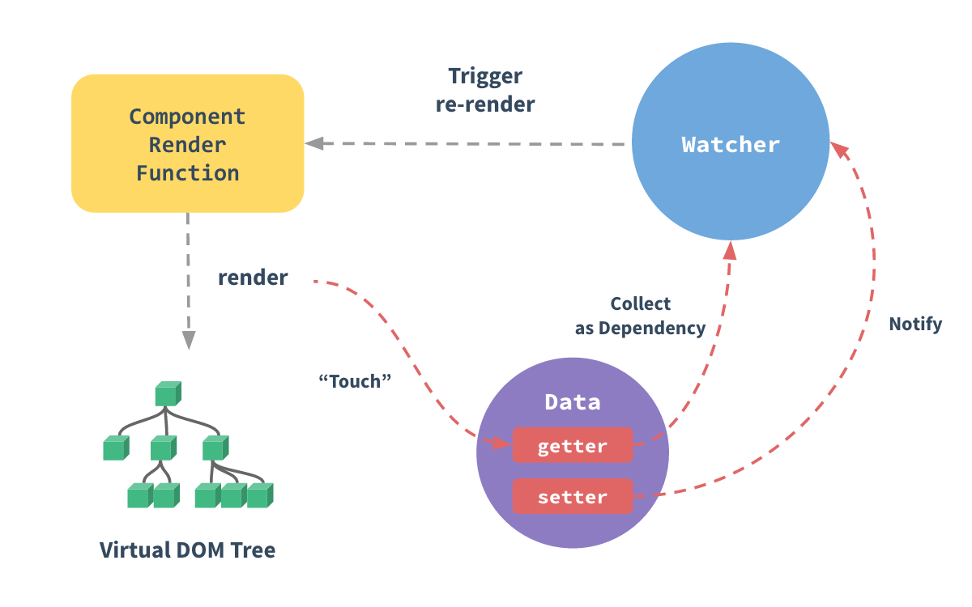
Vue 通过 Object.defineProperty 来实现对数据的监听。
检测到数据变化，开始重新渲染。
响应式原理

Slide 10
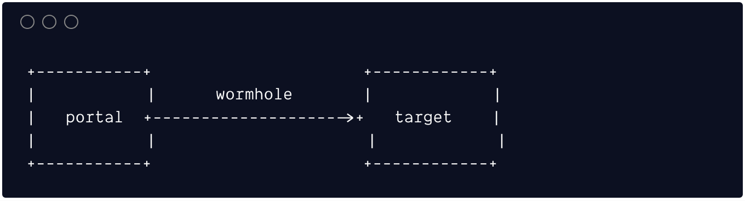
用组件去描述整个过程。
portal-vue 实现思路

Slide 11
三个组件的功能如下：
实现思路
组件
用途
portal
向 wormhole 传递 slot 或者 scoped slot
wormhole
可以想象成一个 store，接收来自的 portal 的数据
portal-target
从 wormhole 接收数据，并且渲染

Slide 12
3. 各组件剖析

Slide 13
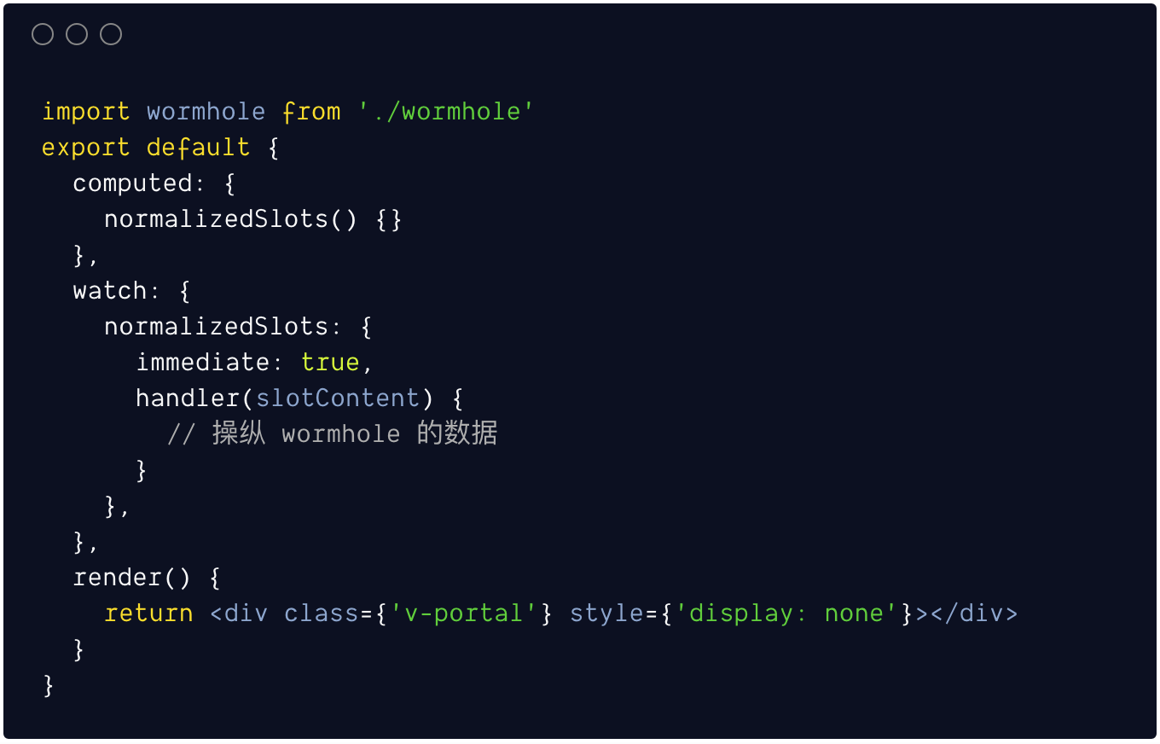
portal 用途：向 wormhole 传递 slot 或者 scoped slot。
portal 组件的分析

Slide 14
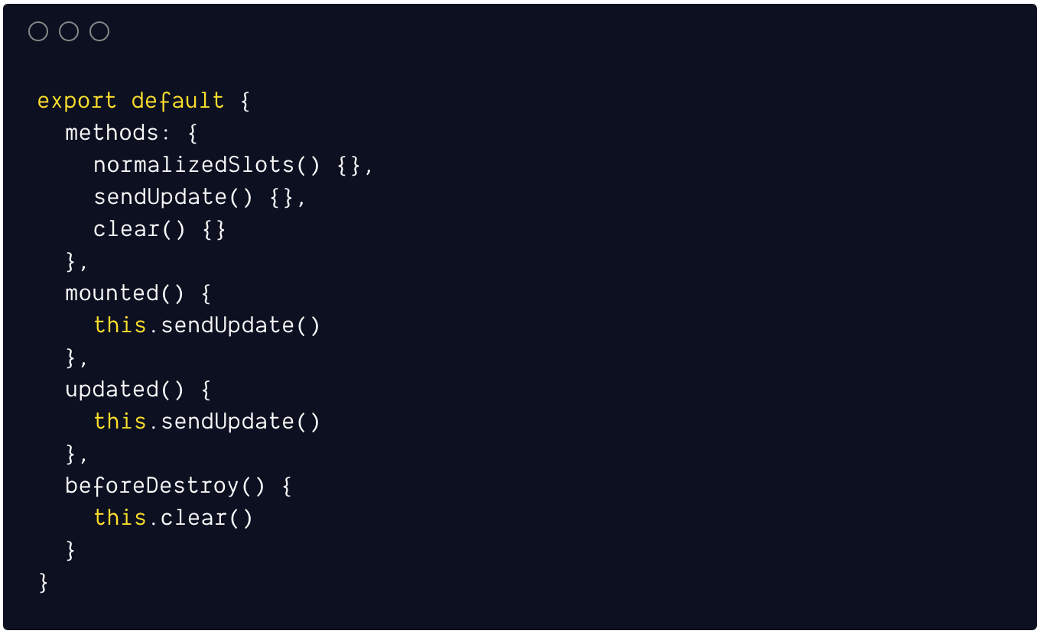
然而， Vue 无法 watch slot。当数据监听失效时，你还可以设置组件生命周期。
在钩子函数中，可以获取到最新的 slot。
portal 组件的分析

Slide 15
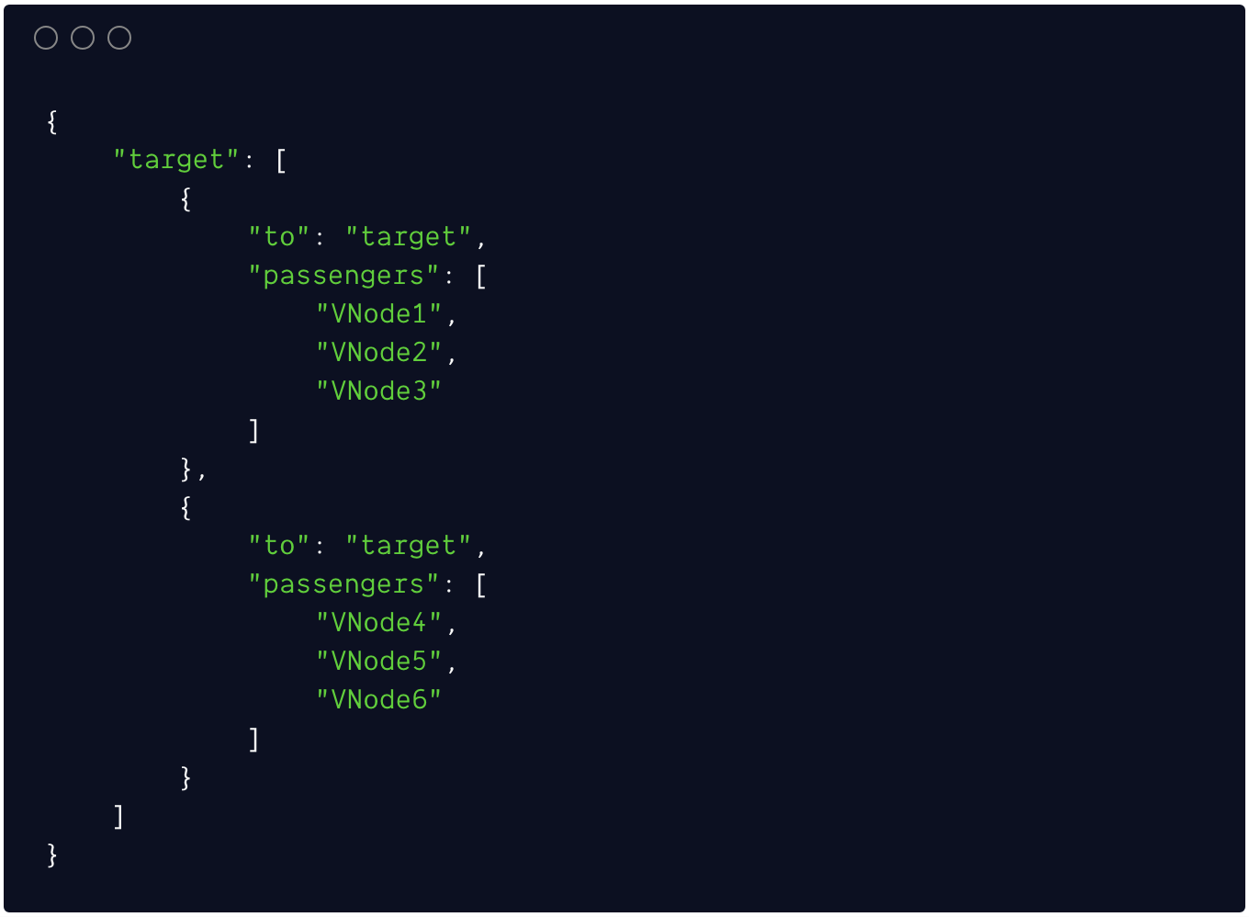
wormhole 用途：存储来自的 portal 的数据。
wormhole 组件剖析

Slide 16
现在需要去创建响应式数据。
当 Vue 检测到数据变化时，自动通知到对应的组件重新渲染。
如何创建响应式数据？
我们需要再创建一个组件：
1. 没有 render 函数，当然也不要挂载
2. 只能通过暴露的接口去修改数据
wormhole 组件剖析

Slide 17
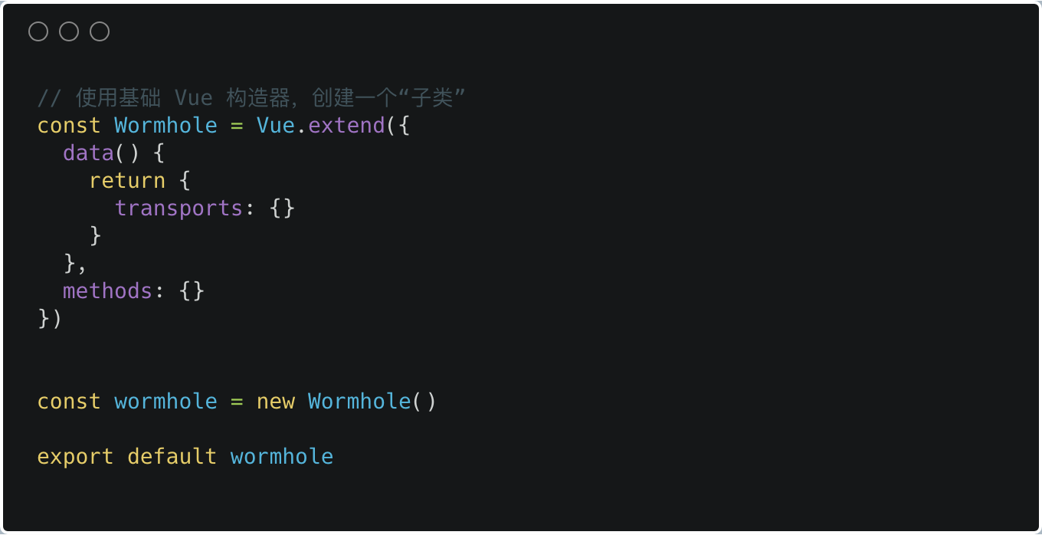
wormhole 组件剖析
结构如下

Slide 18
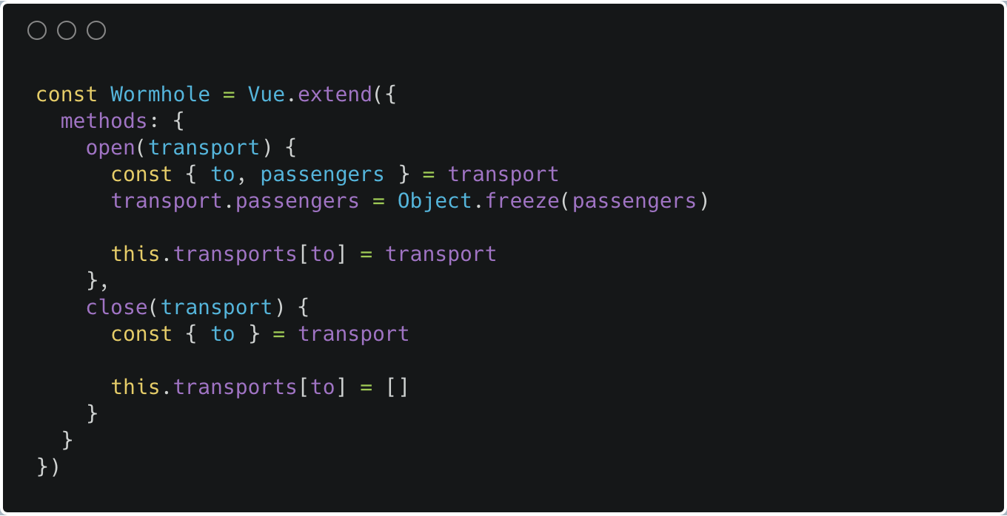
wormhole 组件剖析
提供的方法：

Slide 19
这里为什么会使用到了 Object.freeze？
Object.freeze() 方法可以冻结一个对象，冻结指的是不能向这个对象添加新的属性。
Vue 遇到这类数据时，不会为数据添加 setter 以及 getter。
在数据量大的，较少许多不必要的开销。
考虑 passenger 字段是 slot 或者 scoped slot，没有必要再让 Vue 监听它们的变化。
从这里总结出一个小技巧：使用 Object.freeze 来提升性能。
wormhole 组件剖析

Slide 20
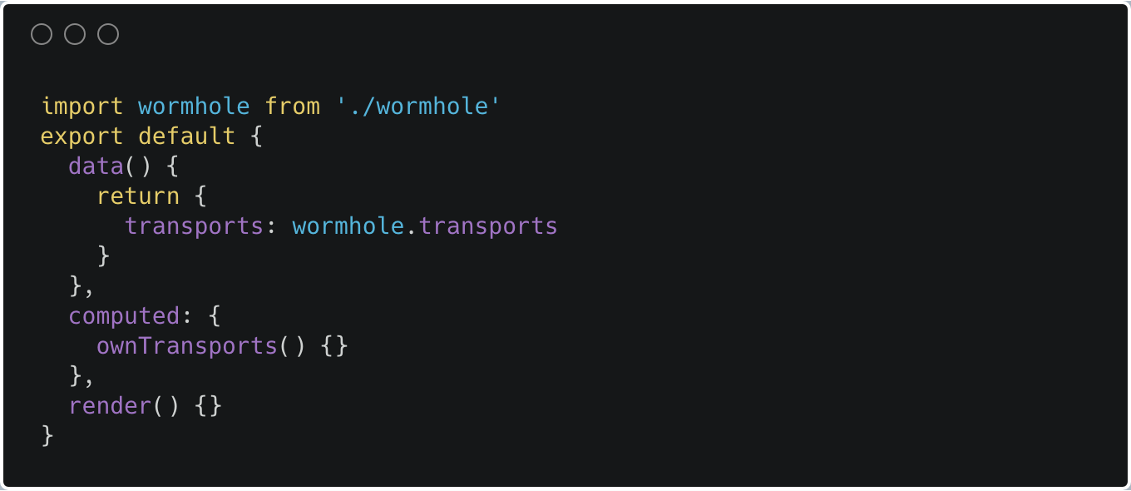
portal-target 用途：从 wormhole 接收数据，并且渲染。
portal-target 组件剖析

Slide 21
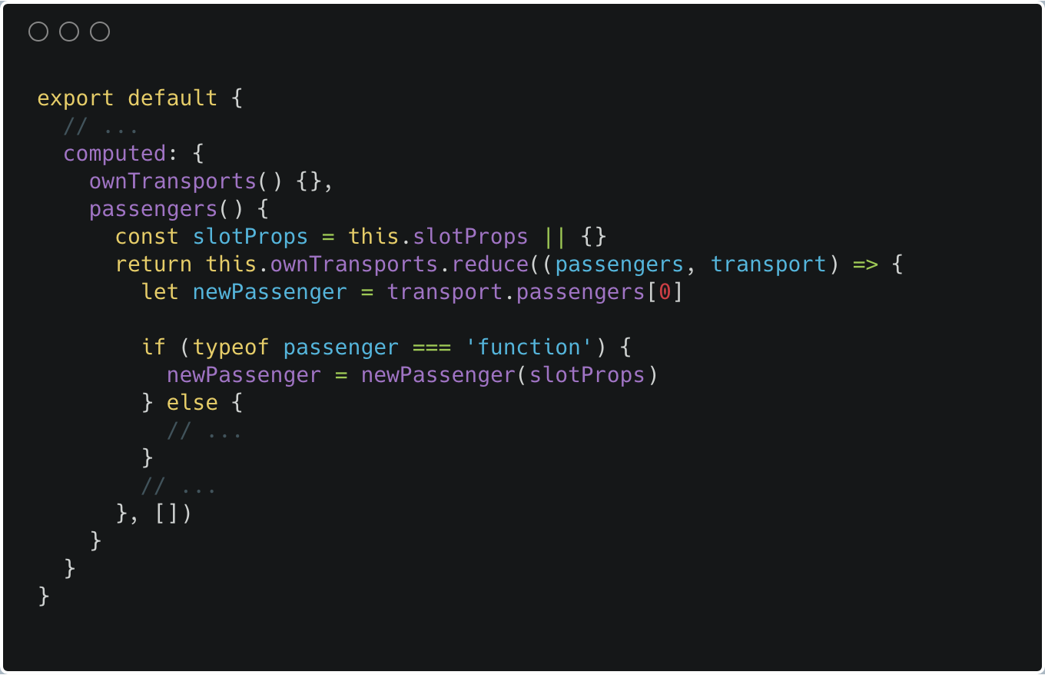
scope slot 是个函数，需要做一下特殊处理。
portal-target 组件剖析

Slide 22
4. 总结

Slide 23
1 介绍了 portal-vue 的用法。
2 介绍了 Vue 中一些不常用的属性。
3 剖析了 portal-vue 的实现，了解 Vue 一些非常规用法。
完整的代码片段点击这里：
总结

Slide 24

THANKS !

